Slide 1




MÓDULO DE GENERACIÓN DE REPORTES GRÁFICOS
DE UNA HONEYNET A PARTIR DE LOS LOGS TCPDUMPS
PcapsResports
PcapsReports
Denisse Cayetano – Christian Rivadeneira

Slide 2
Marco Teórico: Honeynets
Red entera de gran interacción.
Voluntariamente vulnerable
Honeypot o "tarro de miel"
  Recurso de la red que se encuentra
    Examinado
    Atacado
  Permite
    Recolectar información sobre el atacante
    Prevenir estas incursiones dentro del ámbito de la red real en casos futuros
  Almacena la información recogida en logs tcpdump (pcap)
Implementada con Sistemas Operativos reales y corriendo servicios reales
Podemos
  Identificar nuevas técnicas de ataque
  Analizar el “modus-operandi” de los intrusos.

Slide 3
Descripción del Problema
Existen herramientas que ayudan al análisis de lo que podría ser un posible ataque en la red
  Ejemplos: Wireshark, OmniPeek, JpcapDumper
Problema:
  No soportan el análisis de una cantidad grande de información (en el orden de los GBs y TBs)
Solución: PcapsReports
  Procesamiento de logs de tráfico de red (en formato pcap)
  Escalable y distribuida
  Generación de reportes a partir de dichos logs
Notes:
la honeynet luego de 4 meses de captura de trafico, dejo un historial en el log tcpdump con el fin de analizar el comportamiento de la red e identificar ciertos patrones de ataque, sin embargo, no se pudo realizar graficas resumiendo el trafico de todo el periodo analizado.
88existen herramientas que ayudan al analisis de lo que podria ser un posible ataque en la red, por ejemplo:
+ Wireshark es un analizador de protocolos de red y es de libre distribucion
+ OmniPeek es un software con mayor cantidad de funcionalidades, pero es pagado
+ JpcapDumper es un proyecto que permite visualizar el contenido de los paquetes y es libre
88sin embargo, tienen un problema en comun, no soportan el analisis de una cantidad grande de informacion (en el orden de los GBs y TBs) debido a que estan sujetos a las caracteristicas del computador en el cual estan instalados.
es por esta razon que surge la necesidad de implementar un módulo de transformación de archivos pcap en una estructura de datos definida (parseo), que se acople a una plataforma de gran escalabilidad y pueda ser enfocado para otros usos.
88este modulo tiene como nombre PcapsReports y
+ nos permite procesar los logs de trafico de red en formato pcap,
+ nos otorga una herramienta escalable y distribuida
+ nos ayuda en la generacion de reportes a partir de los pcap

Slide 4

Formato Archivos .PCAP
PCAP (Packet Captured)
  Formato definido
  Permite conocer información como:
    Quién, Qué, Cuándo, Dónde, Cuánto
Notes:
88en los archivos log se encuentran registradas las actividades de trafico de red que se generaron durante un periodo de tiempo en particular, estos archivos mantienen un formato definido y nos permiten conocer informacion de quien, que , cuando, donde, cuanto correspondiente a los distintos paquetes registrados.

Slide 5
Plataforma utilizada: AWS
AWS: Amazon Web Services
Amazon ha puesto a disposición varios servicios de cloud computing, como:
  Elastic Compute Cloude (EC2) ← servicios de infraestructura
    Asignación de computadores (virtualizados) bajo demanda
  Simple Storage Service (Amazon S3)
    Almacenamiento escalable

Slide 6
Plataforma utilizada: Hadoop
Varios componentes importantes, como:
  Hadoop common
    Computación distribuida y escalable
    Implementa paradigma MapReduce, basado en principios desarrollados por Google
  Hadoop Distributed File System (HDFS)
    Almacenamiento escalable de datos
Cuenta con el apoyo de gigantes como
  Yahoo!
  Facebook
Procesamiento masivo de datos de manera distribuida

Slide 7
Diseño

Slide 8
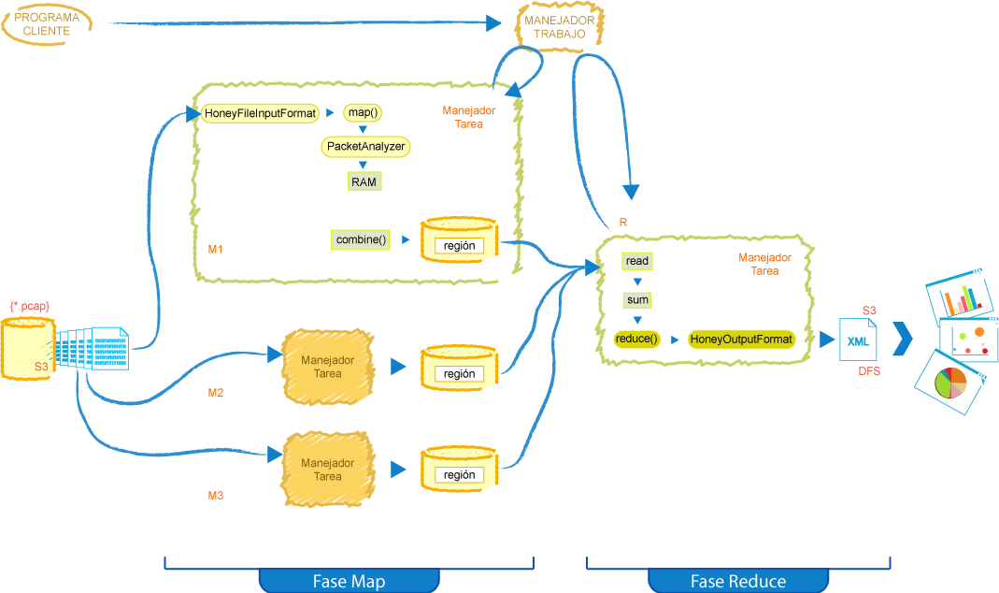
Diseño General
Notes:
podemos dividir nuestro diseño en cuatro fases,
+ la fase del amazon simple storage services S3
+ la fase de los mappers
+ la fase del reducer
+ la fase del front-end
88dentro de la fase del S3, con ayuda del S3 firefox organizer (un complemento para firefox) hemos podido transferir los correspondientes archivos pcaps desde nuestra pc.
no obstante, para poder procesarlos, es necesario cargarlos en el sistema de archivos distribuido de hadoop HDFS,
88una vez cargados en el sistema de archivos distribuido de hadoop, hadoop nos provee de metodos para leer archivos de texto, sin embargo, dado que nuestros archivos se encuentran en formato binario, es necesario crear una clase que extienda de FileInputFormat y que nos permita leer los archivos en formato binario, esto lo realizamos gracias a la clase HoneyFileInputFormat, una vez que los archivos son leidos cada mapper recibe un chunk en formato binario (una porción del total de datos, cabe recalcar que el total de datos aproximadamente fue de 4GB), mientras se recorre la informacion dentro del chunk, se extraen los datos de interes de cada paquete con ayuda de la clase PacketAnalyzer y se los acopla a la estructura de clave/valor
88en nuestro caso, el archivo de salida debe estar en formato XML, razon por la cual al momento de leer el resultado del mapper en el reducer, vamos incorporando al conjunto de claves sus correspondientes valores bajo el esquema de atributos de un tag, hadoop nos provee de clases para la escritura de datos de salida en archivos de texto o binario, sin embargo, el resultado del reducer es acogido por el HoneyFileOutputFormat, clase que toma los valores de cada clave y los acopla a una estructura XML, este archivo se lo envia al S3 para poder hacer uso de este recurso.
88el nivel de presentacion se lo opto por desarrollarlo con Adobe FLEX, el cual trabaja de forma nativa con XML.

Slide 9
Implementación

Slide 10
Detalles de Implementación
JNetStream
  Librería desarrollada en Java
  Permite accesar a paquetes de red en representación binaria
InetAddressLocator
  Librería desarrollada en Java
  Permite conocer el País de origen de una IP dada
FileInputFormat y FileOutputFormat
Tamaño del Bloque y Segmento de tarea en (512MB)
Notes:
88JnetStream es una librería desarrollada en java, y se enfoca en ayudar a construir aplicaciones que necesiten acceder a paquetes de red, la mayoria de sus servicios estan orientados hacia la decodificacion de paquetes desde su representacion binaria
88InetAddressLocator es una libreria desarrollada tambien en java y nos permite conocer el pais de origen de una IP dada
88FileInputFormat es la clase de la cual heredamos para crear la HoneyFileInputFormat, la misma que nos permite leer archivos en formato binario.
88con el proposito de reducir el costo de busqueda en disco de la informacion en comparacion al de lectura y escritura, se lo definio en 512MB tanto al tamaño del bloque como el segmento de tarea chunk.

Slide 11
Reportes
Protocolo por cada mes
Tráfico por País
Tráfico por IP
Cantidad de Bytes por día de la semana y hora específica.
Notes:
Protocolo por cada mes, a traves del cual se puede visualizar el volumen de paquetes que viajan a traves de la red bajo las diferentes capas.
Trafico por Pais, debido a que los ataques provienen de cualquier punto geográfico del planeta, la identificación del origen de los mismos da una idea más clara sobre el nivel de fuentes maliciosas que existen alrededor de nuestro entorno.
Trafico por IP, el conocimiento de origen de los ataques a traves de la IP fuente, ayuda a que los controles de acceso se encuentren con filtros cada vez mas restrictivos, manteniendo bajo estudio aquellas IP que mantengan un comportamiento malicioso.
Cantidad de Bytes por día de la semana y hora específica, el volumen de datos que se transfieren a traves de la red, pueden llegar a ser incalculables en algunos casos. Sin embargo, el poder tener un control sobre la cantidad de ataques que se reciben en una Honeypot durante el tiempo funcional de la misma en la red, ayuda a regularizar el trafico sobre la misma, y a prevenir el ingreso de ataques especificos que provengan, por ejemplo, de alguna IP determinada.

Slide 12
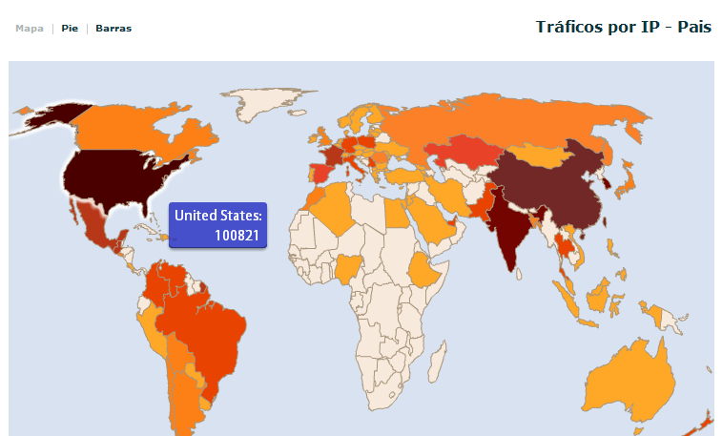
Trafico de IP por País

Slide 13
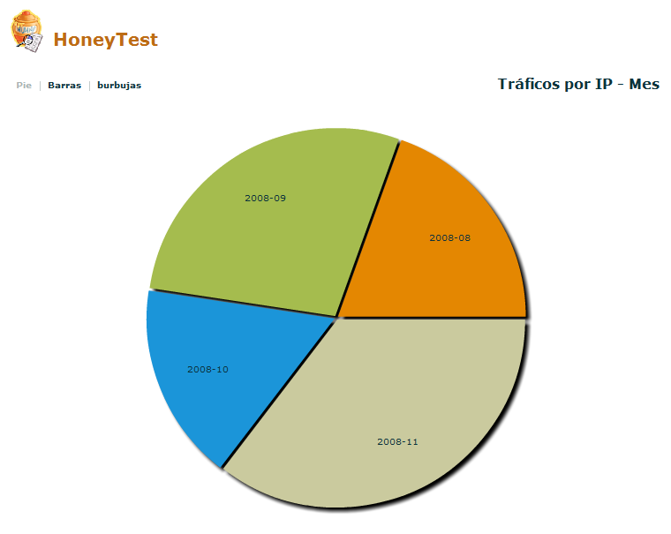
Tráfico IP - Mes

Slide 14
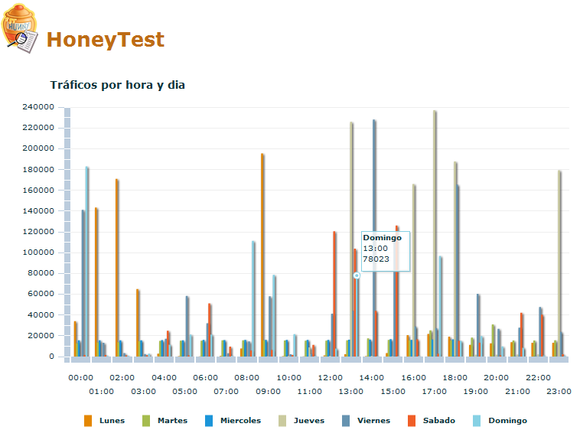
Trafico por Hora y Día

Slide 15
Pruebas Realizadas
Eficacia y Eficiencia

Slide 16
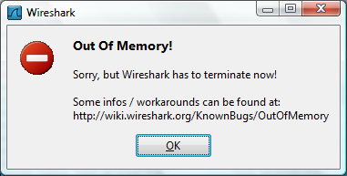
Pruebas de Eficacia
Wireshark – Archivo mayor a 1GB
JpcapDumper – Archivo mayor a 1GB
  Programa no responde
PcapsReports – Archivo mayor a 1GB
  ≈ 10 minutos en un clúster de 10 nodos

Slide 17
Pruebas de Eficiencia
Notes:
Cada línea representa el número de veces que se repitió el procesamiento de los datos (en nuestro caso cada prueba se repitio 5 veces), conforme vamos aumentando el número de nodos, nos podemos dar cuenta en cada uno de los reportes, que el tiempo de procesamiento disminuye. Inclusive a partir del uso de 4 nodos se empieza a observar un comportamiento constante de tiempo de procesamiento. Esto se debe a que la cantidad de datos (4GB) pueden ser procesados de manera optima con un número de nodos mayor o igual a 4.

Slide 18
Pruebas de Eficiencia
Notes:
Cada línea representa el número de veces que se repitió el procesamiento de los datos (en nuestro caso cada prueba se repitio 5 veces), conforme vamos aumentando el número de nodos, nos podemos dar cuenta en cada uno de los reportes, que el tiempo de procesamiento disminuye. Inclusive a partir del uso de 4 nodos se empieza a observar un comportamiento constante de tiempo de procesamiento. Esto se debe a que la cantidad de datos (4GB) pueden ser procesados de manera optima con un número de nodos mayor o igual a 4.

Slide 19
Conclusiones y Recomendaciones

Slide 20
Conclusiones
Los reportes gráficos fueron generados bajo un ambiente altamente usable
Proveemos una alternativa diferente a las herramientas existentes
Módulo puede ser adaptable a las necesidades de administradores de red

Slide 21
Recomendaciones
Contribuir con el módulo de procesamiento de pcaps a la comunidad de usuarios de Hadoop
  Hemos compartido nuestra propuesta en foros y esperamos una pronta retroalimentación
Los administradores de red podrían adaptar la propuesta que hemos detallado para generar reportes personalizados a sus necesidades

Slide 22
¿Preguntas?
GRACIAS

